Slide 1

PHÒNG GIÁO DỤC VÀ ĐÀO TẠO QUẬN LONG BIÊN
TRƯỜNG TIỂU HỌC ÁI MỘ A
Bài giảng trực tuyến lớp 3
Môn: Tập đọc
Bài : Hội đua voi ở Tây Nguyên
Giáo viên: Nguyễn Thị Thu Lan

Slide 2

Thứ tư ngày 10 tháng 3 năm 2022
Tập đọc
Hội đua voi ở Tây Nguyên-T/61
Theo Lê Tấn

Slide 3

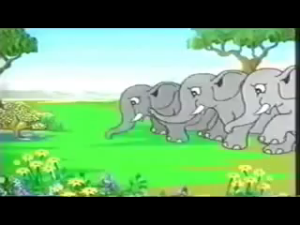
Khởi động

Slide 4

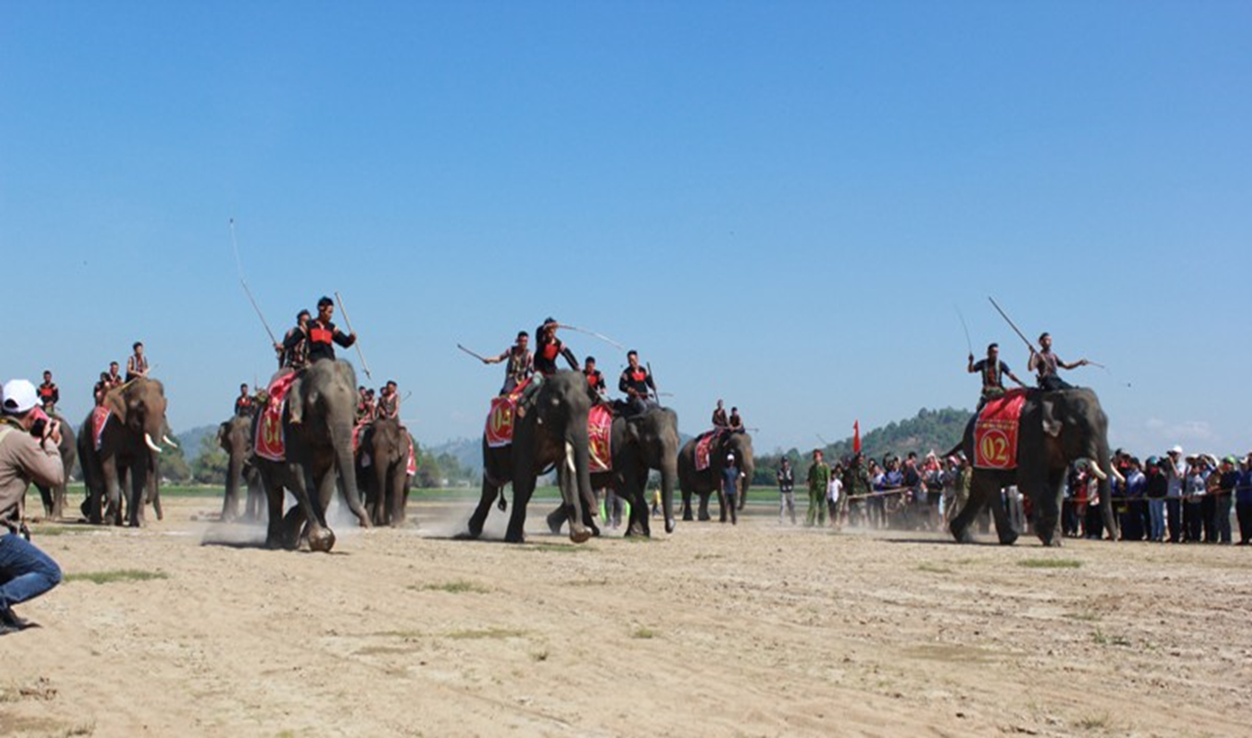
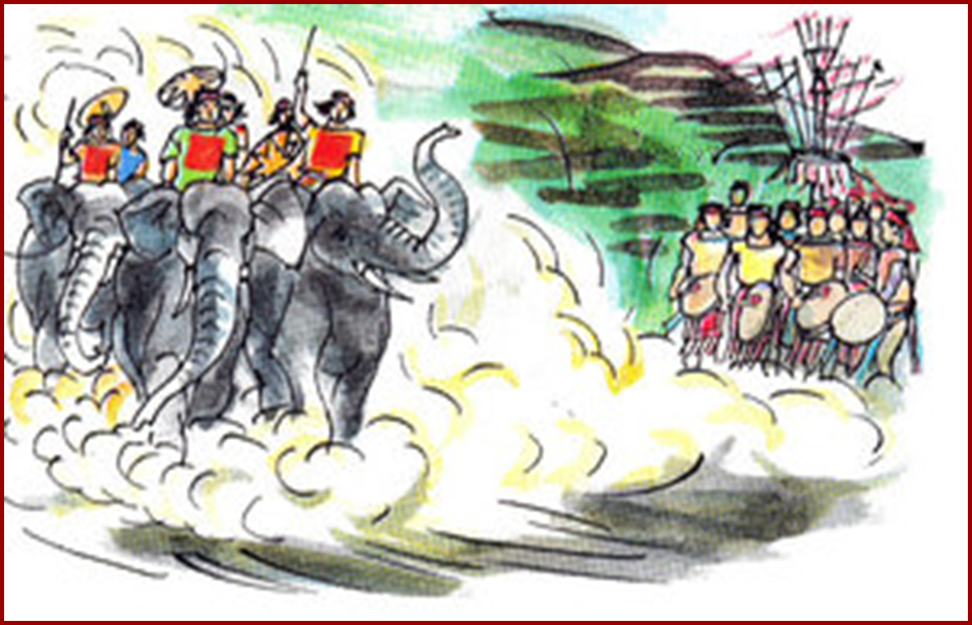
Thứ tư ngày 10 tháng 3 năm 2022
Tập đọc
Hội đua voi ở Tây Nguyên-T/61
Theo Lê Tấn
Bức tranh vẽ gì ?

Slide 5
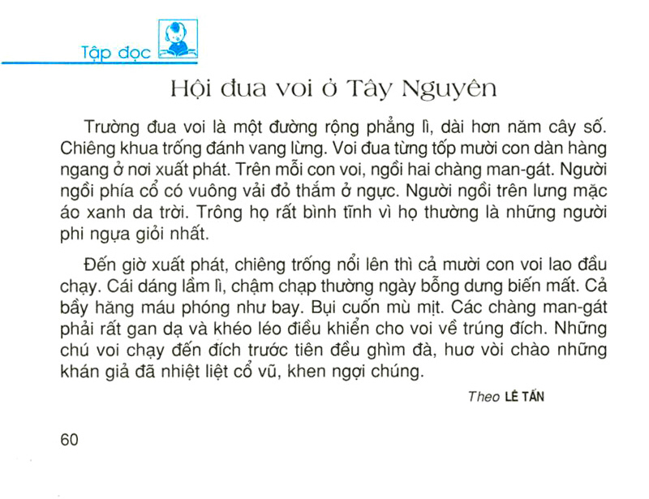
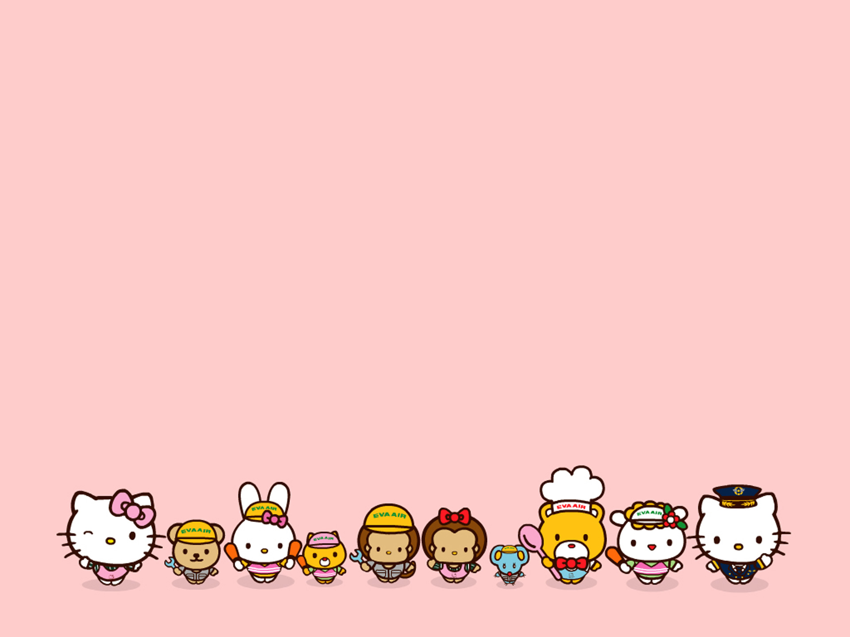

Slide 6

LUYỆN ĐỌC

Slide 7
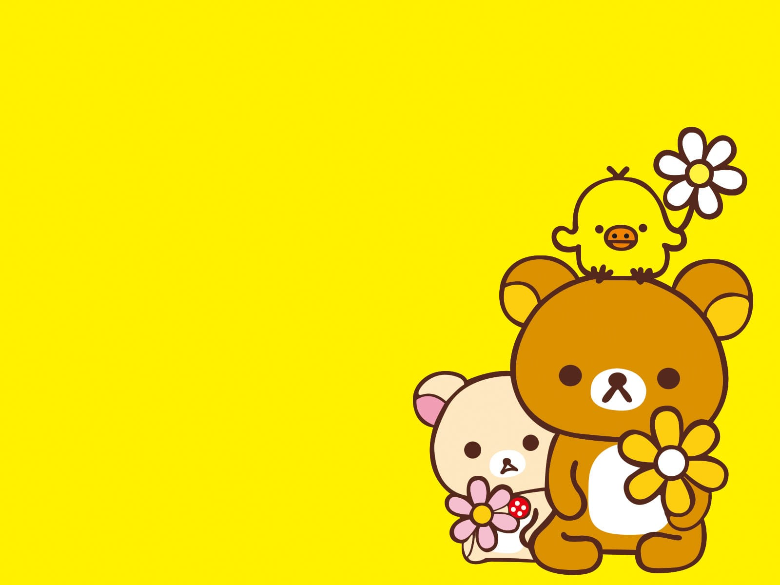
Thứ tư ngày 10 tháng 3 năm 2022
Tập đọc
Hội đua voi ở Tây Nguyên-T/61
Luyện đọc
Tìm hiểu bài
phẳng lì
man – gát
chiêng trống
ghìm đà
huơ vòi

Slide 8
Luyện đọc
Tìm hiểu bài
Những chú voi chạy đến đích trước tiên đều ghìm đà, / huơ vòi / chào những khán giả / đã nhiệt liệt cổ vũ, / khen ngợi chúng. //
Trường đua
Chiêng
Man-gát
Cổ vũ

Slide 9
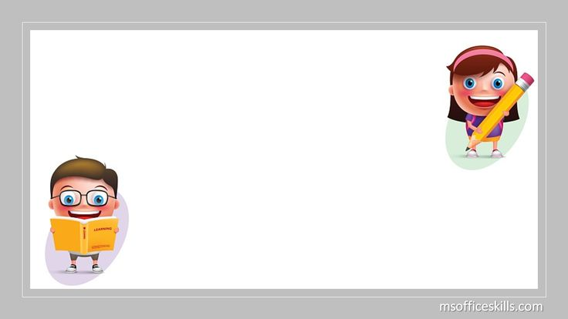
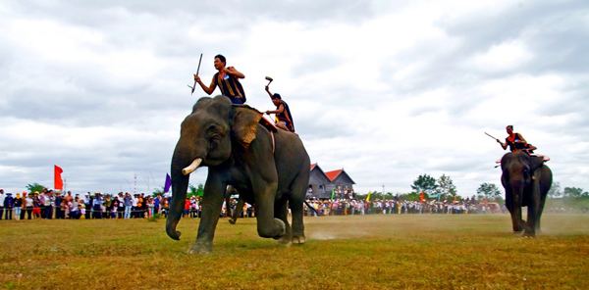
- Trường đua: nơi diễn ra cuộc đua.

Slide 10
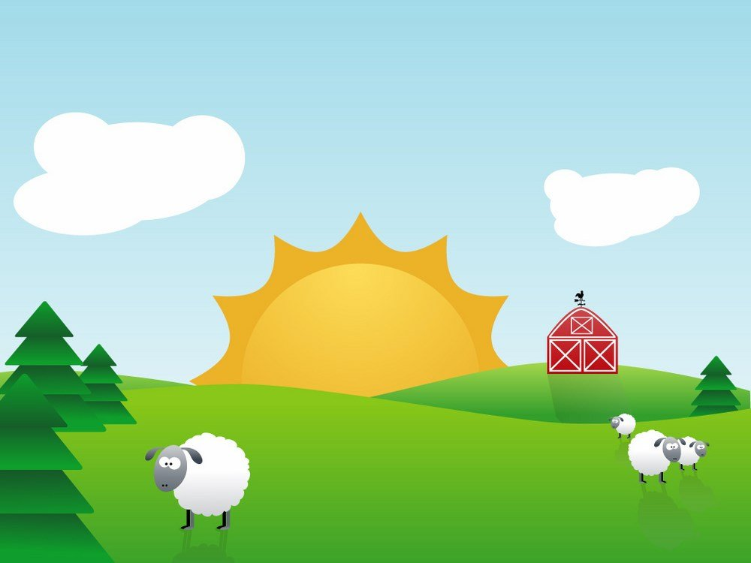
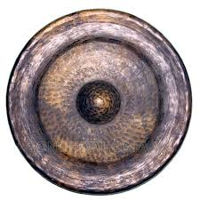
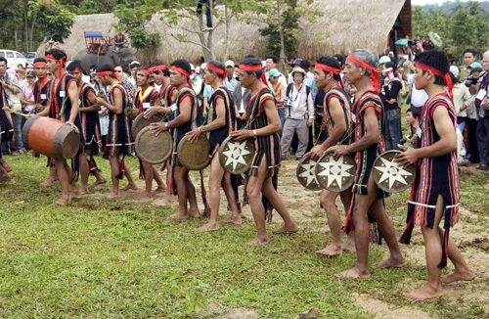
- Chiêng: nhạc cụ bằng đồng, hình tròn, đánh bằng dùi, âm thanh vang dội.

Slide 11
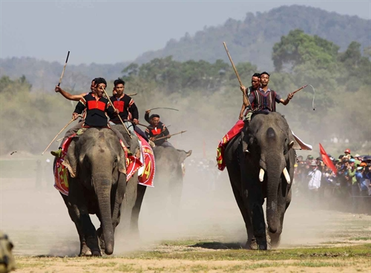
- Man – gát: người điều khiển voi

Slide 12
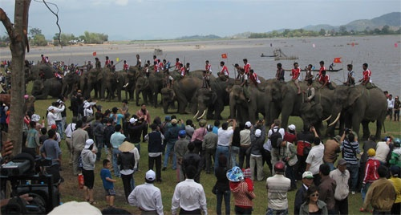
- Cổ vũ: khuyến khích, động viên cho hăng hái hơn.

Slide 13

TÌM HIỂU BÀI

Slide 14
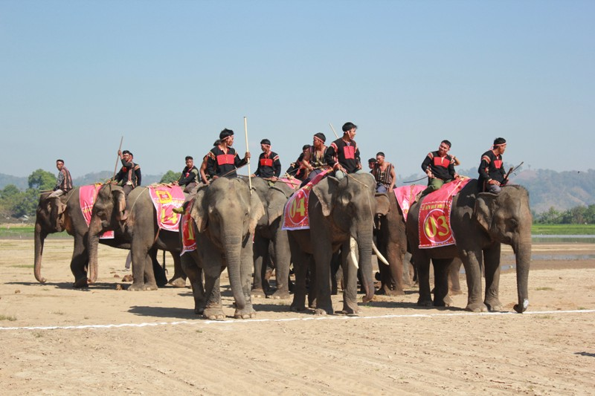
Câu 1: Tìm những chi tiết tả công việc chuẩn bị cho cuộc đua?
Chiêng trống đánh vang lừng, voi đua từng tốp mười con dàn hàng ngang ở nơi xuất phát. Trên mỗi con voi, ngồi hai chàng man-gát, ăn mặc rất đẹp với trang phục truyền thống của ngày hội đua voi, tư thế sẵn sàng.

Slide 15
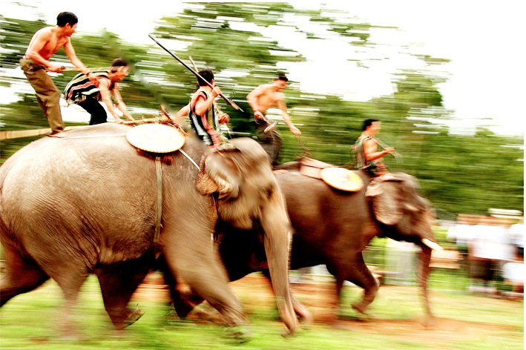
Câu 2: Cuộc đua diễn ra như thế nào?
Cuộc đua voi diễn ra rất sôi nổi. Khi chiêng trống nổi lên, mười con voi lao đầu chạy, hăng máu phóng như bay. Bụi cuốn mù mịt. Các chàng trai man-gát phải rất gan dạ và khéo léo điều khiển cho voi về trúng đích.

Slide 16
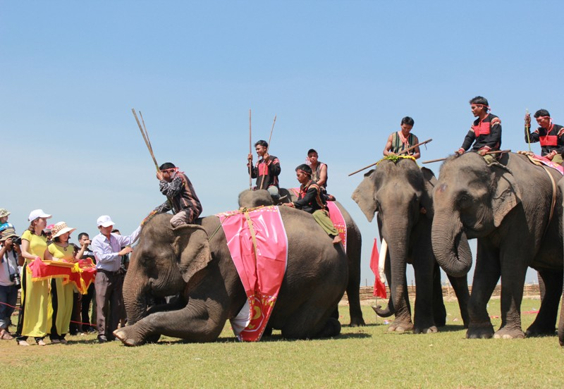
Câu 3: Voi đua có cử chỉ gì ngộ nghĩnh, dễ thương?
Những chú voi chạy đến đích trước tiên đều ghìm đà, huơ vòi chào những khán giả đã nhiệt liệt cổ vũ, khen ngợi chúng.

Slide 17
Thứ tư ngày 10 tháng 3 năm 2022
Tập đọc
Hội đua voi ở Tây Nguyên-T/61
Nội dung:
Ngày hội đua voi ở Tây Nguyên thật bổ ích và độc đáo, chứa đựng nhiều màu sắc thể thao và phản ánh nếp sống mạnh mẽ của người dân núi rừng Tây Nguyên.

Slide 18
Tập đọc
Hội đua voi ở Tây Nguyên
Theo Lê Tấn
LUYỆN ĐỌC LẠI

Slide 19


Ứng dụng- Vận dụng
- Đọc lại bài .
- Xem trước bài: “Sự tích lễ hội Chử Đồng Tử”.

Slide 20

Trò chơi
Em hãy tìm các lễ hội ở Tây nguyên?

Slide 21
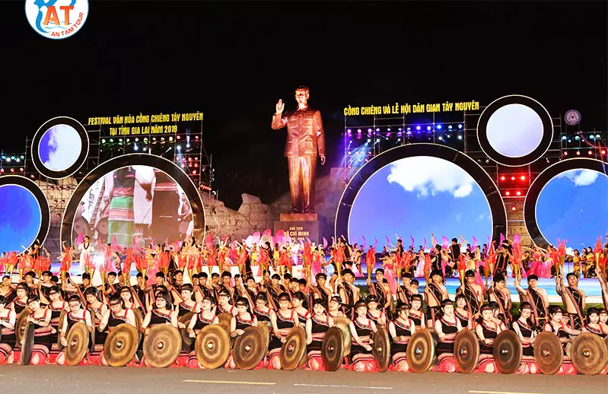
Lễ hội cồng chiêng Tây Nguyên

Slide 22

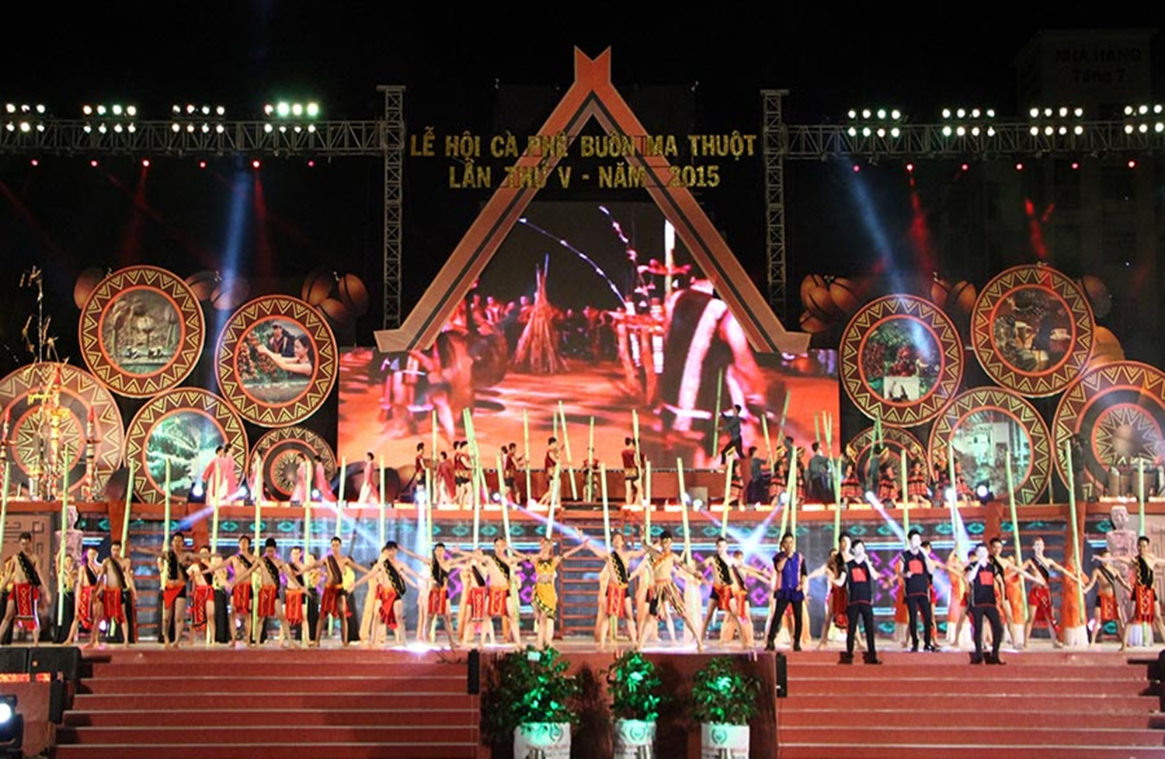

Slide 23
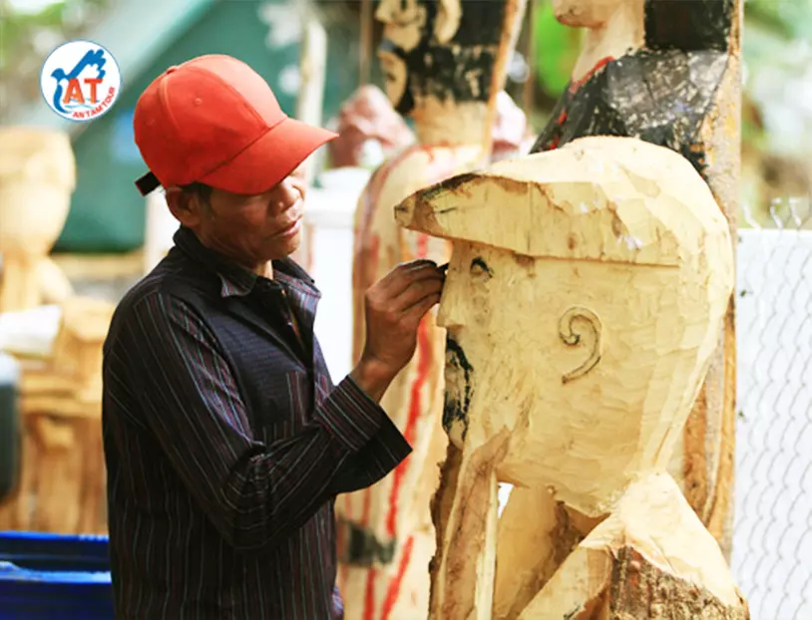
Lễ bỏ mả ở Tây Nguyên

Slide 24
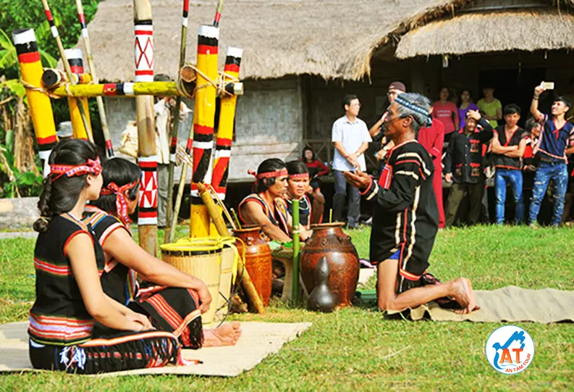
Lễ tạ ơn cha, mẹ ở Tây Nguyên

Slide 25
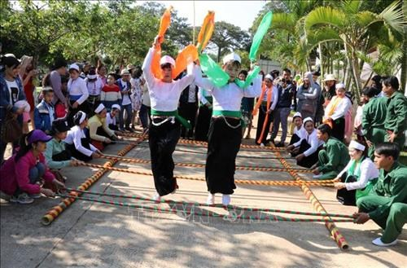
Lễ hội mùa xuân

Slide 26
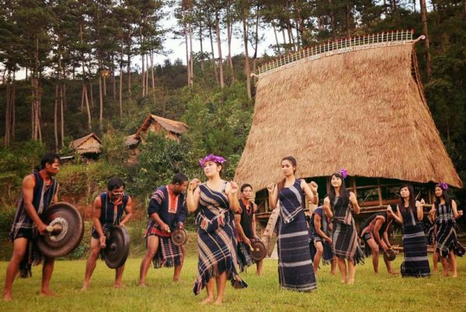
Lễ hội cồng chiêng

